Slide 1
8장 Three.js 와 D3.js 소개

Slide 2
Three.js시작하기
WebGL(Web Graphic Library)을 사용해봤으면 알겠지만, WebGL로 뭔가를 렌더링 하려면 엄청난 양의 코드가 필요하다. 특히 3D라면 더더욱 어렵고 복잡하다. 그래서 WebGL로 좀 더 쉽게 3D렌더링을 할 수 있도록 Three.js, Scene.js같은 라이브러리들이 등장했다.
Three.js에선 Scene위에 객체들을 올리고, Camera를 통해 화면을 어떻게 렌더링할지 정한 후, Renderer가 Scene과 Camera정보를 이용해 3D씬을 렌더링하는 방식으로 작동한다.

Slide 3
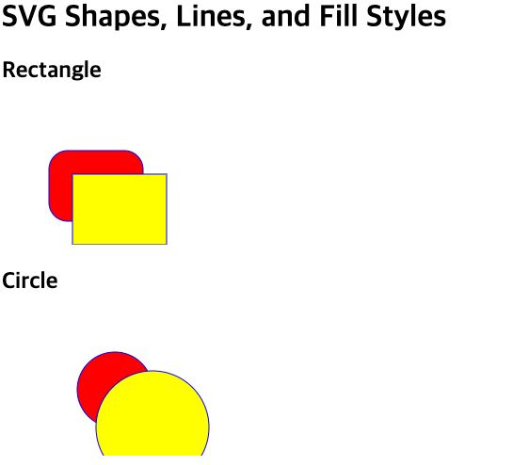
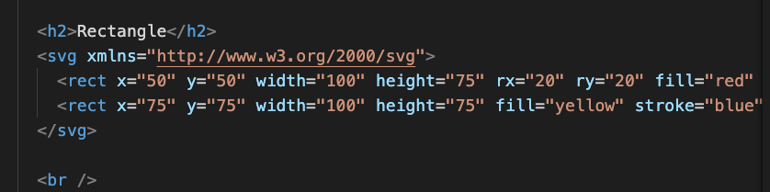
Three.js시작하기
DemoHTMLCSS폴더에 DemoCanvas데모들이 있다. SVG(Scalable Vector Graphics)

Slide 4
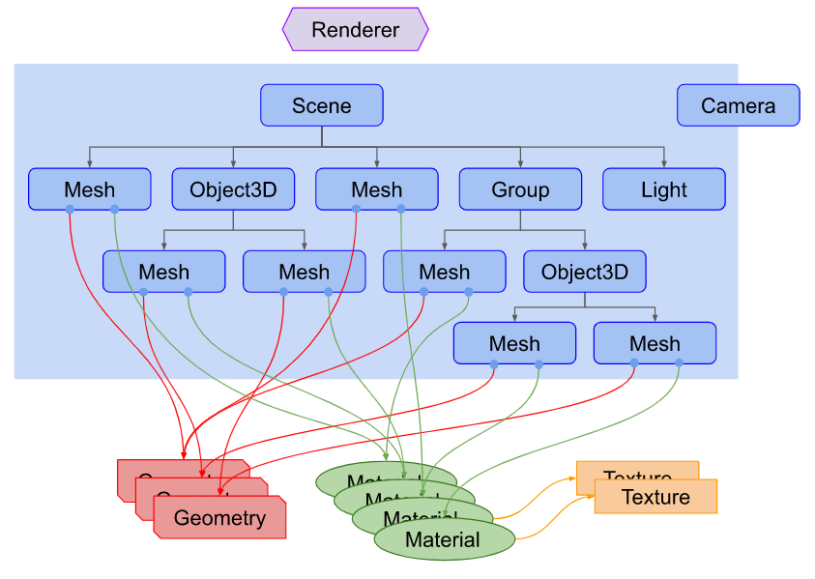
Three.js시작하기
Three 구조
Geometry(기하객체)

Slide 5
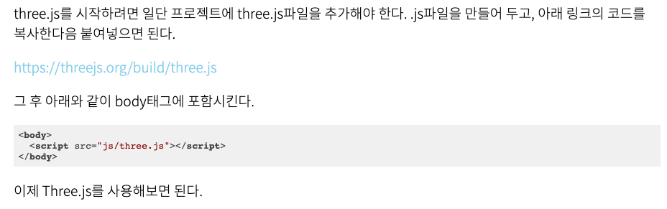
Three.js시작하기
https://threejs.org/build/three.js

Slide 6
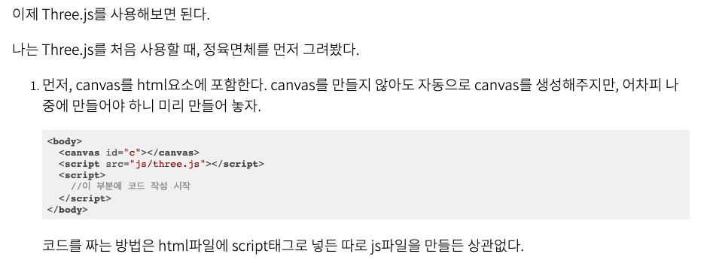
Three.js시작하기

Slide 7
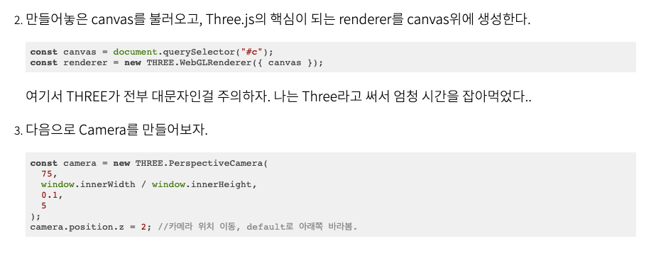
Three.js시작하기

Slide 8
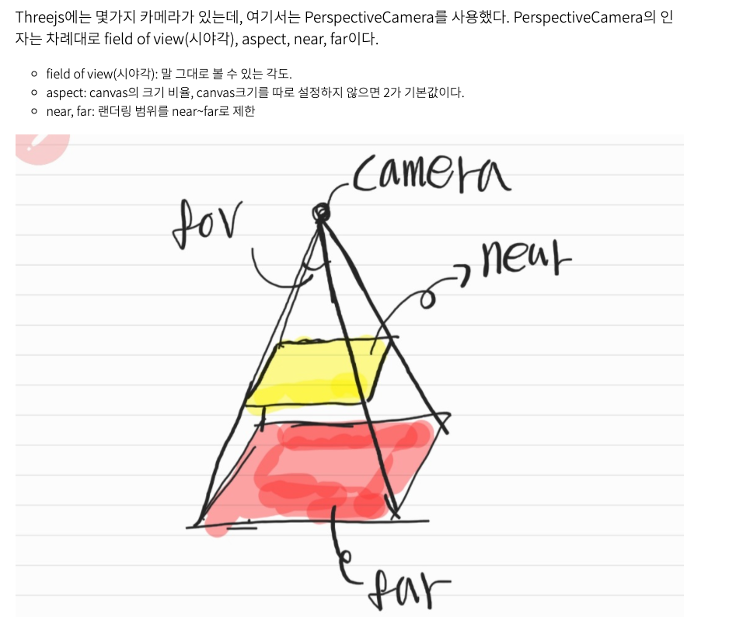

Slide 9
D3.js 시작하기
D3.js는 웹브라우저 상에서 동적이고 인터렉티브한 정보 시각화를 구현하기 위한 자바스크립트 라이브러리이다.
D3.js는 프로토 비즈의 라이브러리로 정보 시각화 라이브러리이며, SVG(Scalable Vector Graphics)와 HTML5, CSS등 웹 표준에 기반해 구현되어 있다.
jQuery처럼 자바스크립트 라이브러리 중 하나이다.
https://threejs.org/manual/#en/fundamentals
(위의 주소에서 자세한 설명과 데모를 볼 수 있다.)

Slide 10
D3.js 시작하기
D3는 완전한 오픈소스이며, Data-Driven-Documents의 약자로 D가 연속으로 3번 들어가서 일명 D3라는 명칭으로 부르며, 웹브라우저상에서 동적이고 인터렉티브한 정보시각화를 구현하기 위한 자바스크립트 라이브러리이다.
웹표준인 HTML, SVG, CSS에서 파생되었기 때문에 쉽게 접근이 가능하며 각종 차트에 필요한 기능들을 함수 단위로 제공해준다.
공식 사이트는 https://d3js.org

Slide 11
D3.js 시작하기
D3 환경 셋팅: 아래와 같이 CDN으로 받아오면 된다.
<html>
<head>
<meta charset="UTF-8">
<script src="https://d3js.org/d3.v3.js"></script>
</head>

Slide 12
D3.js 시작하기
D3 기본 문법
d3.select – 특정 태그 하나를 선택한다.
D3.selectAll – 특정 태그 전체를 선택한다.
Selction.attr – 선택 태그의 속성값 지정한다.
Selection.data – 집어넣을 즉 차트에 사용할 데이터를 가져온다.
Selection.enter – 데이터 개수만큼 태그가 부족할 시에 추가한다.
Selection.append – 새로운 태그를 추가한다.
https://github.com/zziuni/d3/wiki

Slide 13

D3.js 시작하기
<script src="https://d3js.org/d3.v3.js"></script>
</head>
<body>
<svg width="500" height="500">
</svg>
<script>
const dataFile = [5,10,15,20,25,30,35,40,45,50];
const color = ['skyblue', 'blue', 'lime', 'red',
'yellowgreen','violet','blueviolet',
'chocolate','darkgreen','yellow']
const svg = d3.select('svg');
svg.selectAll('bar')
.data(dataFile)
.enter().append('rect')

Slide 14
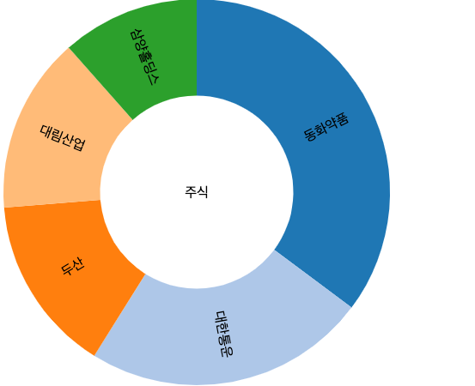
D3.js 시작하기
<meta charset="UTF-8">
<script src="https://d3js.org/d3.v3.min.js"></script>
</head>
<body>
<div id="pie">
</div>
<script type="text/javascript">
var width = 450,
height = 450,
outerRadius = Math.min(width, height) / 2,
innerRadius = outerRadius * .5,
color = d3.scale.category20();
var dataset = [
{name:"동화약품", value:238500},
{name:"대한통운", value:160500},
…

